Slide 1
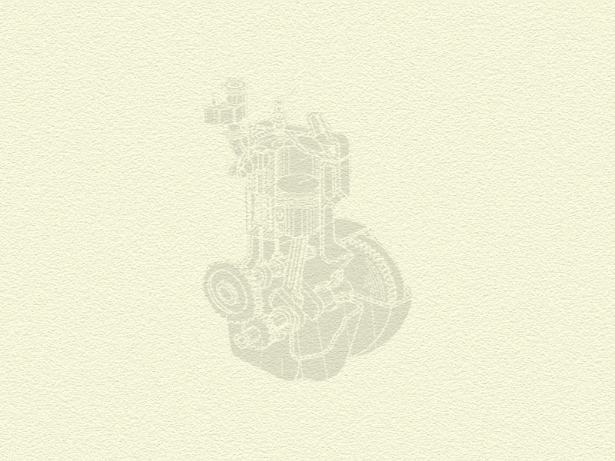
第二章 机构的组成及自由度计算
§2-1 机构结构分析的内容及目的
§2-2 机构的组成
§2-3 机构运动简图
§2-4 机构具有确定运动的条件
§2-5 平面机构自由度的计算
§2-6 计算平面机构自由度时应注意的事项
返回

Slide 2
§2-1 机构结构分析的内容及目的
主要内容及目的是：
研究机构的组成及机构运动简图的画法；
了解机构具有确定运动的条件；
研究机构的组成原理及结构分类。

Slide 3
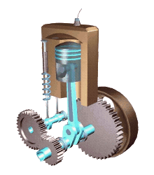
§2-2 机构的组成
1.构件
气缸体
任何机器都是由许多零件组合而成。
活塞
零件
是机器中的一个独立制造单元体；
连杆体
构件
是机器中的一个独立运动单元体。
从运动来看，任何机器都是由若干个构件组合而成的。
齿轮
2.运动副
是两构件直接接触而构成的可
动联接；
运动副
曲轴
连杆头
是两构件参与接触而构成
运动副的表面。
运动副元素
例
轴与轴承、移动导轨、齿轮啮合。

Slide 4
机构的组成(2/4)
（1）运动副的分类
高副：
点线接触的运动副
1)按其接触形式分
低副：
面接触的运动副
转动副（回转副或铰链）
移动副
2）按其相对运动形式分
螺旋副
球面副
还可分为平面运动副与空间运动副两类。

Slide 5
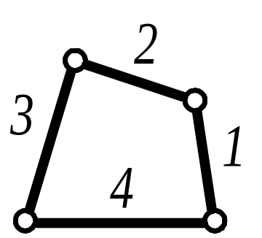
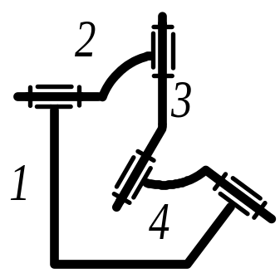
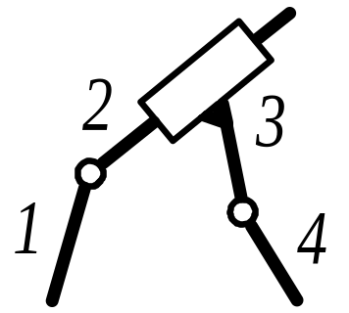
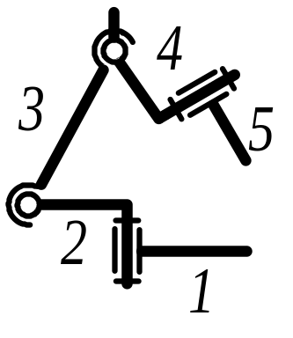
机构的组成(3/4)
（2）运动副符号
运动副常用规定的简单符号来表达（GB4460－84）。
各种常用运动副模型
常用运动副的符号表
3.运动链
构件通过运动副联接而构成的相对可动的系统。
闭式运动链
（简称闭链）
开式运动链
（简称开链）
平面闭式运动链
空间闭式运动链
平面开式运动链
空间开式运动链

Slide 6
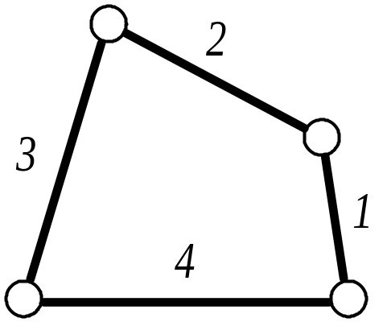

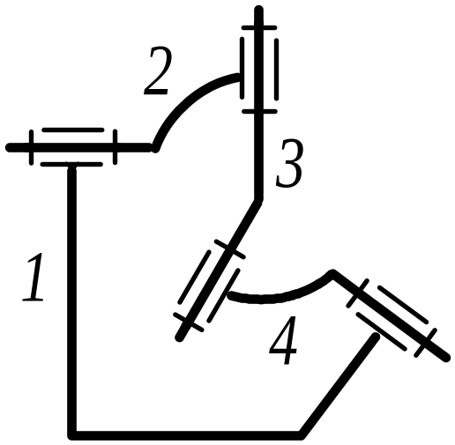

机构的组成(4/4)
4.机构
从动件
具有固定构件的运动链称为机构。
机 架
——机构中的固定构件；
一般机架相对地面固定不动，
但当机
构安装在运动的机械上时则是运动的。
原动件
——按给定已知运动规律
独立运动的构件；
机架
原动件
平面铰链四杆机构
常以转向箭头表示。
从动件
——机构中其余活动构件。
原动件
其运动规律决定于原动件的运动规律
和机构的结构和构件的尺寸。
从动件
机构常分为平面机构和空间机构
两类，
机架
其中平面机构应用最为广泛。
空间铰链四杆机构

Slide 7
§2-3 机构运动简图
在对现有机械进行分析或设计新机器时，都需要绘出其机构
运动简图。
1.何谓机构运动简图？
例 内燃机机构运动简图。
机构运动简图
根据机构的运动尺寸，按一定的比例尺定出
各运动副的位置，
采用运动副及常用机构运动简图符号和构件的
表示方法，将机构运动传递情况表示出来的简化图形。
不严格按比例绘出的，只表示机械结构状况的
简图。
机构示意图

Slide 8
机构运动简图(2/2)
2.机构运动简图的绘制
绘制方法及步骤：
（1）搞清机械的构造及运动情况，沿着运动传递路线，查明
组成机构的构件数目、运动副的类别及其位置；
（2）选定视图平面；
（3）选适当比例尺，作出各运动副的相对位置，再画出各运
动副和机构的符号，最后用简单线条连接即得机构运动简图。
举例：
内燃机机构运动简图绘制
颚式破碎机机构运动简图绘制

Slide 9
§2-4 机构具有确定运动的条件
两个例子
一个机构在什么条件下才能实现确定的运动呢？
例1 铰链四杆机构
若给定机构一个独立运动，
则机构的运动完全确定；
若给定机构两个独立运动，
则机构的最薄弱环节损坏。
例2 铰链五杆机构
若给定机构一个独立运动，
则机构的运动不确定；
若给定机构两个独立运动，
则机构的运动完全确定。
机构的自由度 机构具有确定运动时所必须给定的独立运动
参数的数目，其数目用F表示。
机构具有确定运动时，独立运动参数的数目应等于机构的自由度F。
原动件

Slide 10
机构具有确定运动的条件(2/2)
结论：
机构具有确定运动的条件是：机构原动件数目应等于机构的
自由度的数目F。
如果原动件数<F,
则机构的运动将不确定；按最小阻尼运动
如果原动件数>F,
则会导致机构最薄弱环节的损坏。

Slide 11
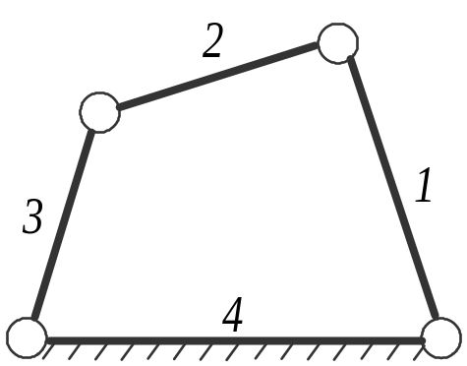
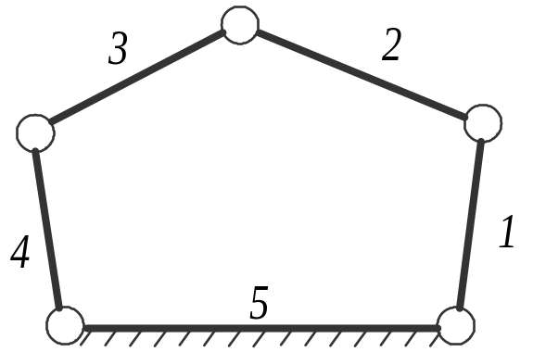
§2-5 平面机构自由度的计算
1.计算公式
F＝3n－(2p_{l}＋p_{h})
式中：n为机构的活动构件数目；
p_{l} 为机构的低副数目；
p_{h}为机构的高副数目。
2.举例
1）铰链四杆机构
F＝3n－(2p_{l}＋p_{h})
＝3×3
－2×4
－0
＝1
2）铰链五杆机构
F＝3n－(2p_{l}＋p_{h})
＝3×4
－2×5
－0
＝2

Slide 12
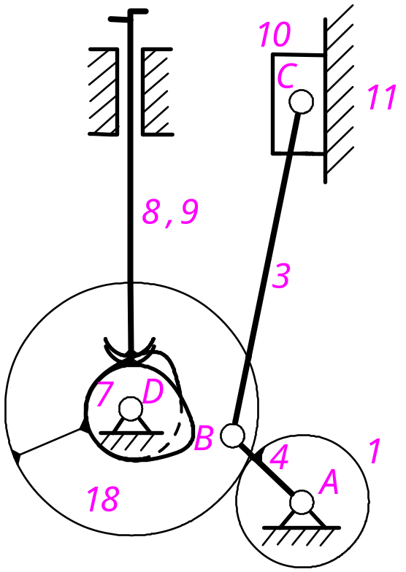
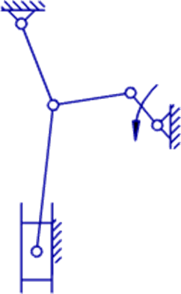
机构自由度的计算(2/4)
3）内燃机机构
F＝3n－(2p_{l}＋p_{h})
＝3×6
－2×7
－3
＝1

Slide 13
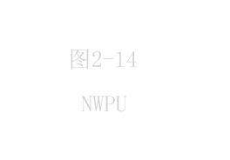


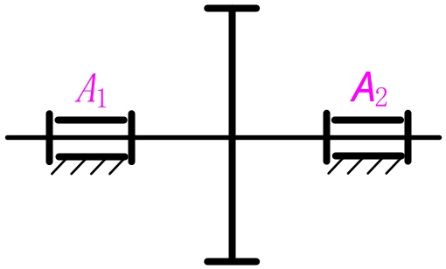
§2-6 计算平面机构自由度时应注意的事项
1.要正确计算运动副的数目
由m个构件组成的复合
铰链，共有(m-1)个转动副。
（1）复合铰链
如果两构件在多处
接触而构成运动副，且符合下列情况者，
则为同一运动副，即只能算一个运动副。
（2）同一运动副
1）移动副，且移动方向彼此平行或
重合；
2）转动副，且转动轴线重合；
3）平面高副，且各接触点处的公法
线彼此重合。

Slide 14
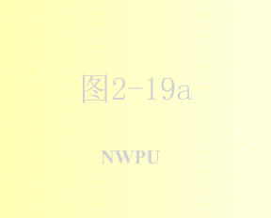
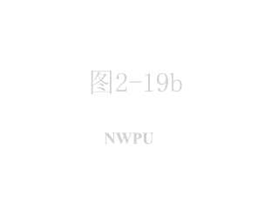
计算平面机构自由度时应注意的事项(2/8)
（3）复合平面高副
如果两构件在多处接触而构成平面高副，但各接触点处的公法线方向并不彼此重合，则为复合高副，相当于一个低副（移动副或转动副）。
2.要除去局部自由度
局部自由度
是指机构中某些构件所产生的不影响其他构件运
动的局部运动的自由度，
以F′表示。

Slide 15
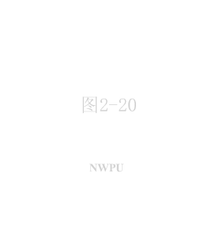
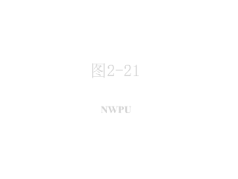
计算平面机构自由度时应注意的事项(3/8)
例2 滚子推杆凸轮机构
滚子绕其轴线的转动为一个局部自由度，
解
在计算机构自由度时应将其去掉：
F＝3n－(2p_{l}＋p_{h}) ＝3×2－(2×2+1)＝1
或：
F＝3n－(2p_{l}＋p_{h})－ F′
F＝
3×3
－(2×3＋1)
－1
＝1
3.要除去虚约束
虚约束是指机构中某些运动副带入的对机构运动起重复约束作用的约束，以 p′表
示。
例3 平行四边形四杆机构
F＝3n－(2p_{l}＋p_{h})－ F′
＝3×3－(2×4＋0)－0＝1

Slide 16
计算平面机构自由度时应注意的事项(4/8)
当增加一个构件5和两个转动副E、F，
且BE AF，则
∥
＝
F＝3n－(2p_{l}＋p_{h})－ F′
＝3×4－(2×6＋0)－0
＝0
原因 构件5 和两个转动副E、F 引入的一个约束为虚约束。
在计算构件的自由度是，应从构件的约束数中减去虚约束数
p′，故
F＝3n－(2p_{l}＋p_{h} －p′)－ F′
如平行四边形五杆机构的自由度为
F＝3×4－(2×6＋0－1)－0
＝1
或直接去掉多余的构件5及E、F：
F＝3×3－(2×4 ＋0) ＝ 1

Slide 17

计算平面机构自由度时应注意的事项(5/8)
4．机构中的虚约束常发生的几种情况
（1）轨迹重合的情况
在机构中，如果用转动副联接的是
两个构件上运动轨迹相重合的点，该联接将带入1个虚约束。
例如椭圆仪机构就是这种情况（图中：∠CAD＝90°，BC＝BD）。
显然，转动副C所联接的C₂、C₃两点
的轨迹重合，将带入一个虚约束。
（2）用双副杆联接两构件上距离恒定不变的两点的情况
在机构运动过程中，如果两构件上两点之间的距离始终保持
不变，有用一双副杆将此两点相连，也将带入一个虚约束。

Slide 18


计算平面机构自由度时应注意的事项(6/8)
例如图示四边形机构就属于此种情况。
显然，构件 5和转动副E、F所联
接的两点间的距离始终保持不变，故
带入一个虚约束。
（3）结构重复的情况
在机构中，不影响机构运动传递的重复部分所带入的约束为
虚约束。
例如图示轮系就属于这种情况。
显然，从机构运动传递来看，仅
有一个齿轮就可以了，而其余两个齿
轮并不影响机构的运动传递，故带入
了虚约束，且p′＝2。

Slide 19

计算平面机构自由度时应注意的事项(7/8)
5.虚约束对机构工作性能的影响
为了改善构件的受力情况；
（1）虚约束的作用
增加机构的刚度；
保证机械通过某些特殊位置。
（2）虚约束对机构运动的影响
虚约束是存在于某些特定几何条件下的，但这些条件不满足时，它就将成为实际有效的约束，从而影响到机构的性能。
如不能满足
此条件时：
例如平行四边形机构，
若误差较小，则机构装配困难，内
应力将增大，运动不灵活；
若误差较大，则机构无法装配，若
勉强装配，则传动效率低，易损坏。

Slide 20
计算平面机构自由度时应注意的事项(8/8)
故机构中的虚约束数越多，制造精度要求越高，制造成本越高。
结论 从保证机构运动灵活性和便于加工装配方面来说，应
尽量减少机构的虚约束。因此，虚约束的多少是机构性能的一个
重要指标。
机构结构的合理设计是指在不影响机构其他性能的前提下，
通过运动副类型的合理选择和装配来尽可能的减少虚约束的问题。
例题

Slide 22
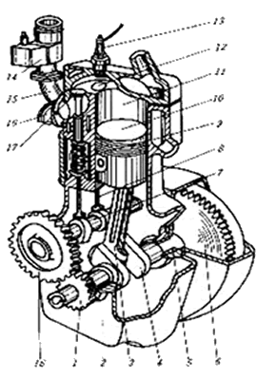
内燃机及其机构运动简图

Slide 23
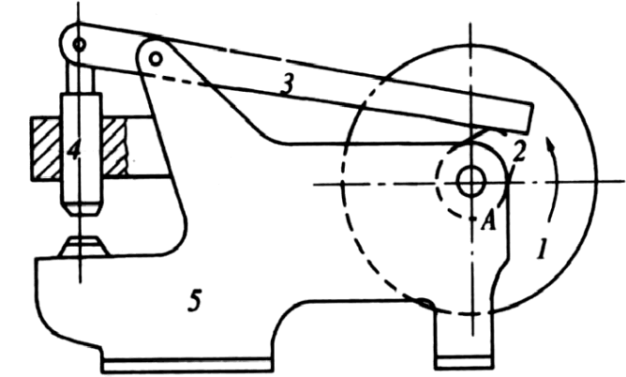
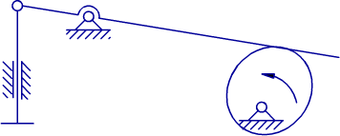
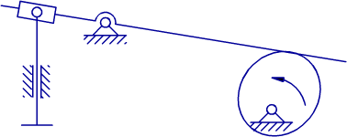
图示为一简易冲床的初拟设计方案，试分析这一设计。
F=3×3－ (2×4 + 1×1)=0
可改为：
F=3×4－ (2×5 + 1×1)=1

Slide 24
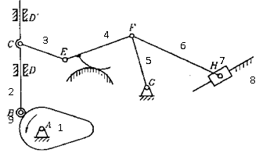
F=3×7－ (2×9 + 1×2)=1
F=3×8－ (2×10 + 1×2) － 1=1

